Slide 1
Поняття про cookie-файли. Захист від спаму
Підготувала учениця 1 курсу природничого класу Савченко Анна

Slide 2
Cookie-файли
Cookie — це невеликі текстові файли, які зберігаються в комп’ютері під час відвідування певних веб-сторінок.

Slide 3
Використовується для:
аутентифікації (перевірка достовірності) користувача;
зберігання персональних переваг і налаштувань користувача;
відстеження стану сесії доступу користувача;
ведення статистики про користувачів.

Slide 4
Основні і сторонні файли cookie
Основні файли cookie - це файли cookie, пов'язані з основним доменом.
Сторонні файли cookie - це файли cookie, що відносяться до будь-якого іншого домена.

Slide 5
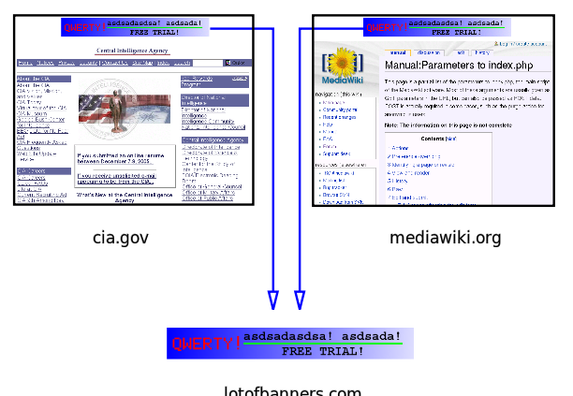
Встановлюючи банери на різних сайтах і використовуючи сторонні куки, рекламна компанія може відстежити переміщення користувачів між цими сайтами.

Slide 6
Стандарт cookie
Відповідно до стандарту, cookies являють собою звичайний рядок, який не перевершує за розміром 4000 символів.
Браузер аналізує отриманий cookie, перевіряє довжину, дату закінчення терміну придатності, після чого зберігається в окремому файлі.
Cookies не можуть містити виконуючий код, а також його фрагменти.

Slide 7
Структура
Cookie містить обов'язкові поля, опціональні поля, а також будь-яку іншу інформацію в текстовому форматі, обробку якої бере на себе сервер.
Стандартний вигляд заголовка cookie виглядає наступним чином:
Set-Cookie: name = <значення>; expires = <дата>; path = <шлях>; domain = <ім'я_домену>; secure.

Slide 8
name = <значення>-визначення імені і змісту cookie;
expires = <дата> - це термін придатності cookie;
path = <шлях> - за допомогою цього параметра можна створювати окремі cookies для кожної Web-сторінки, що входить до складу сайт;
domain = <ім'я_домену> - в цьому параметрі визначається ім'я домену, куди будуть повертатися cookies;
Secure - якщо в cookie є це поле, то він буде повертатися тільки на сервер, що забезпечує сертифікований метод безпеки, зазвичай SSL (Secure Socket Level).

Slide 9
Клієнт (браузер) має наступні обмеження для cookies:
всього може зберігатися до 300 значень cookies
кожен cookie не може перевищувати 4Кбайт
з одного сервера або домену може зберігатися до 20 значень cookie

Slide 10


Спам
Спам (англ. spam) — масова розсилка кореспонденції рекламного чи іншого характеру людям, які висловили бажання її одержувати. Передусім термін «спам» стосується рекламних електронних листів. Також вважаються спамом освідчення в коханні на електронну пошту, в чатах, соціальних мережах і т.п.

Slide 11
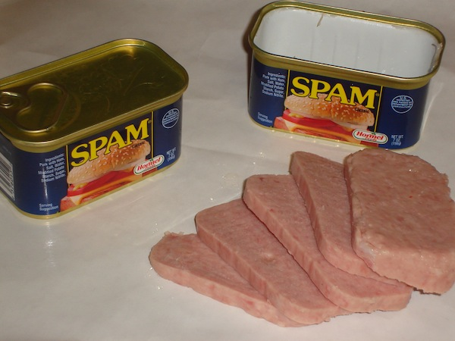
Історія появи

Slide 12
Засоби захисту від спаму чи наслідків його дії:
без потреби не публікуйте свою e-mail адресу будь-де
• без потреби не реєструйтесь на сайтах, форумах чи блогах – ви також передаєте їм свою інформацію, тим більше не треба реєструватись на підозрілих сайтах
• не відповідати на спам чи переходити за посиланнями, що містяться в ньому
• користуватись останніми версіями браузерів, котрі самі визначають чи підозрюється сайт у фішингу (Firefox 3/Opera 9.5), а також останньою версією антивірусу
• не тримати важливу інформацію в одному місці, завести хоча б кілька другорядних електронних скриньок

Slide 13
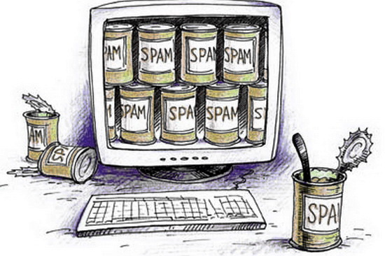
Види спаму
Масове розсилання для виведення поштової системи з ладу (Відмова сервісу).
Масове розсилання від імені іншої особи, з ціллю викликати до неї негативне відношення.
Масове розсилання листів, що містять комп'ютерні віруси (для їхнього початкового поширення).
Комп'ютерні віруси певного типу (поштові хробаки) поширюються за допомогою електронної пошти. Заразивши черговий комп'ютер, такий хробак шукає в ньому e-mail адреси й розсилає себе по цих адресах.
Поштові хробаки часто підставляють випадкові адреси (зі знайдених на зараженому комп'ютері) у поле листа «Від кого». Погані антивірусні програми на інших комп'ютерах відсилають на цю адресу повідомлення про знайдений вірус. У результаті десятки людей одержують повідомлення про те, що вони нібито розсилають віруси, хоча насправді вони не мають до цього анінайменшого відношення.
Розсилання листів релігійного змісту.

Slide 14
Боротьба зі спамом
• Не варто без необхідності публікувати адресу електронної пошти на веб-сайтах чи в групах Usenet.
• Не потрібно реєструватися на підозрілих сайтах. Якщо якийсь корисний сайт вимагає реєстрації, можна вказати спеціально для цього створену адресу.
• Ніколи не відповідати на спам і не переходити по посиланнях, які містяться в ньому. Цим ви тільки підтвердите, що користуєтеся своєю електронною адресою й будете одержувати ще більше спаму.
• Вибираючи собі ім'я електронної пошти варто, по можливості, обирати довге й незручне для вгадування ім'я.

Slide 15

Види фільтрації електронної пошти
Чорні списки
Сірі списки

Slide 16
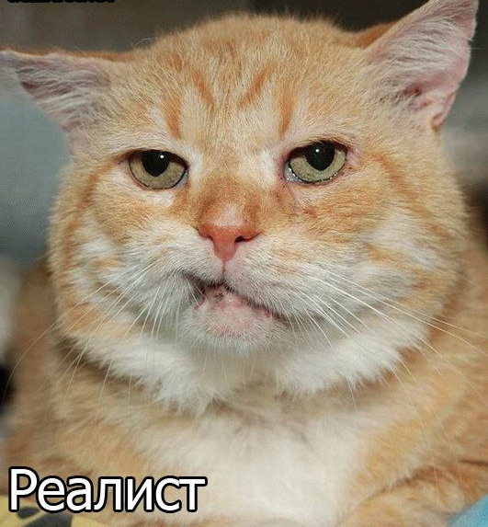
Дякуємо за увагу!

